Slide 1



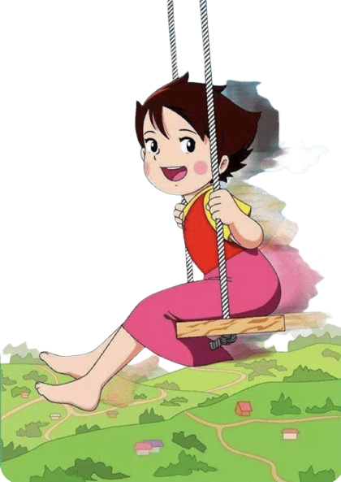

٤-٥ جداول الدوال : جداول الجمع والطرح
أ/ فاطمة جبران

Slide 2








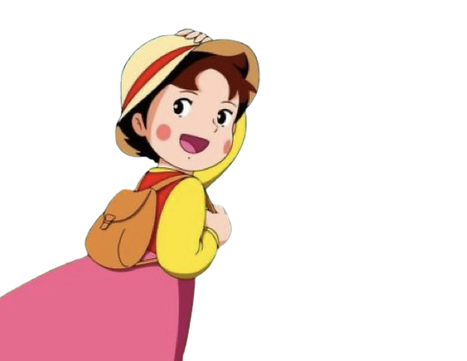
أ/ فاطمة جبران

Slide 3





أ/ فاطمة جبران

Slide 4


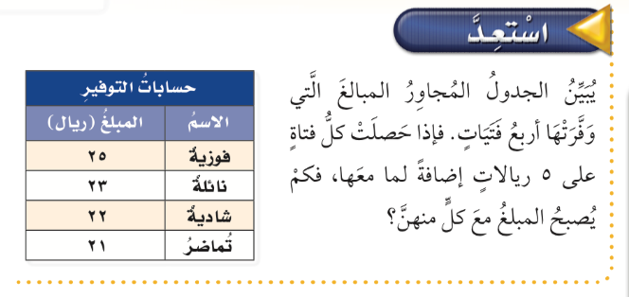
صفحة الكتاب ١٢٠
أ/ فاطمة جبران

Slide 5


صفحة الكتاب ١٢٠
أ/ فاطمة جبران

Slide 6

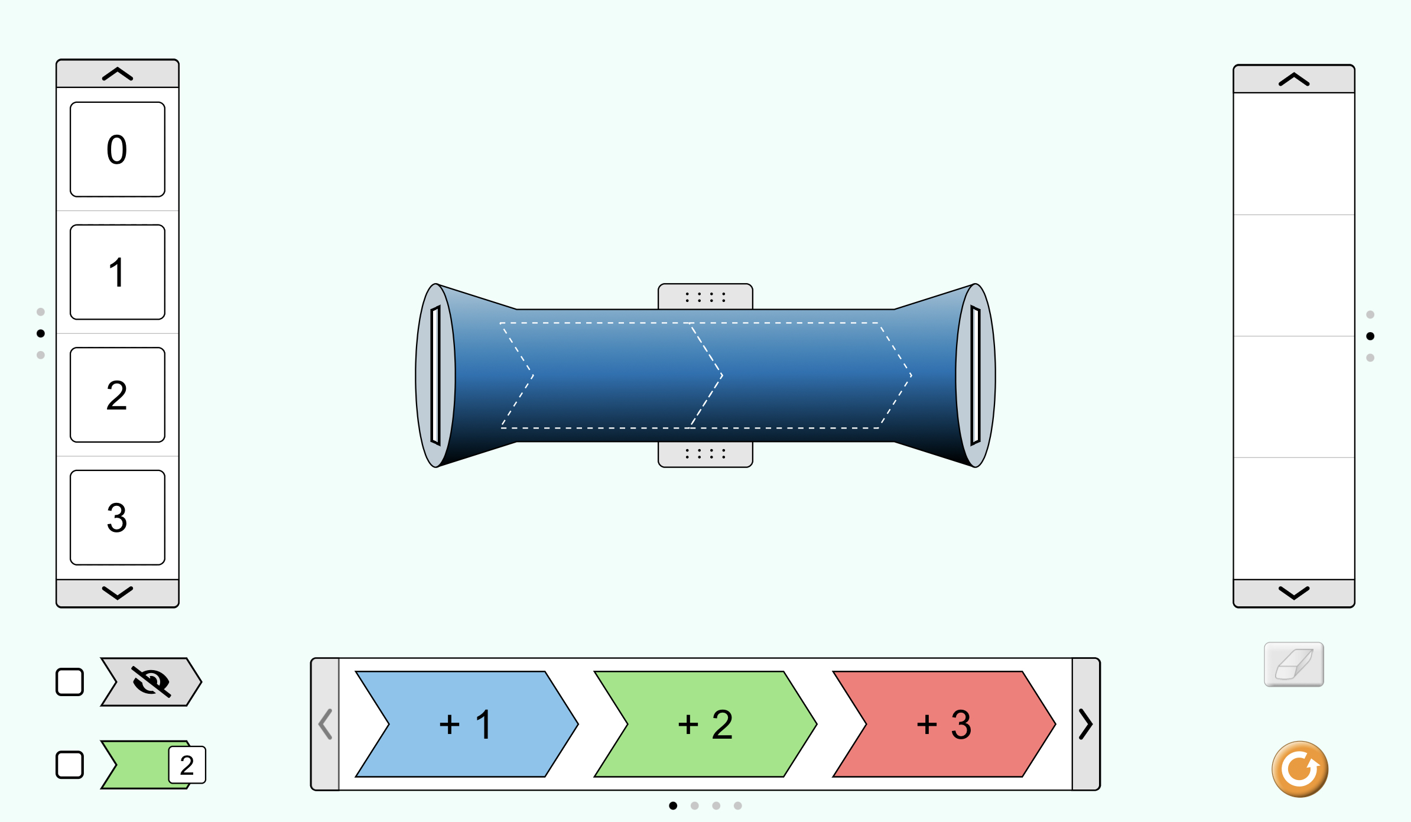

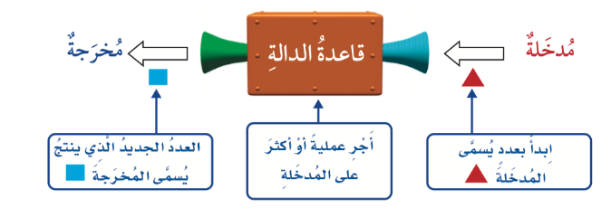
صفحة الكتاب ١٢٠
أ/ فاطمة جبران

Slide 7
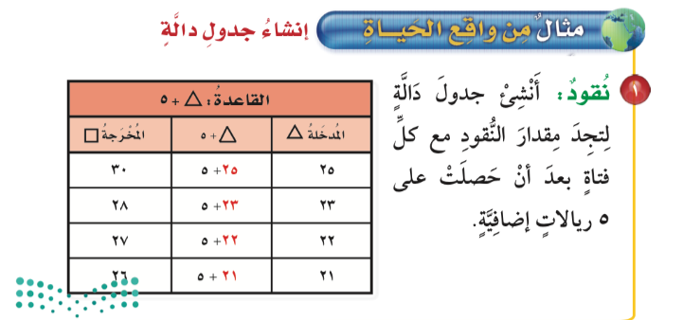
صفحة الكتاب ١٢٠
أ/ فاطمة جبران

Slide 8
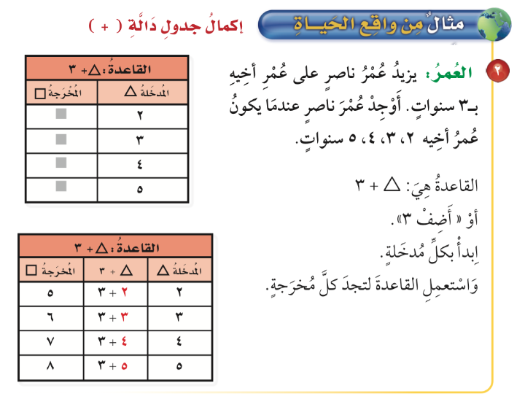
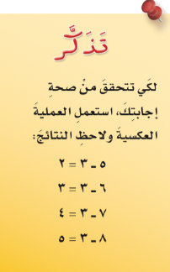
صفحة الكتاب ١٢١
أ/ فاطمة جبران

Slide 9
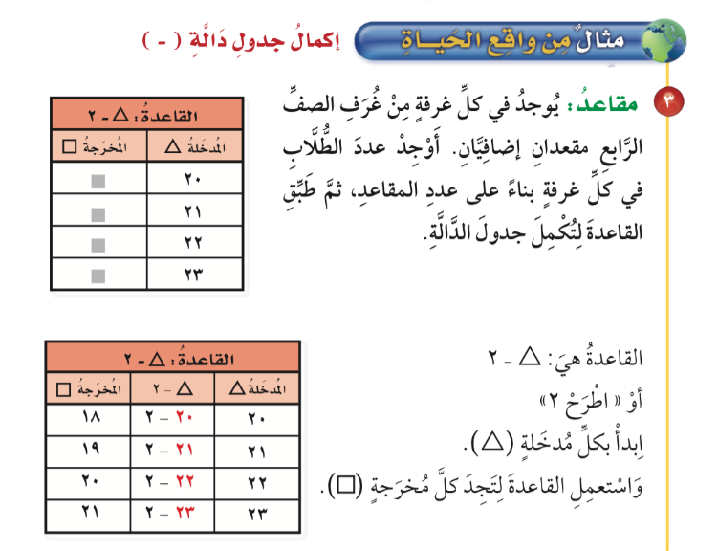
صفحة الكتاب ١٢١
أ/ فاطمة جبران

Slide 10

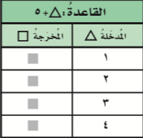

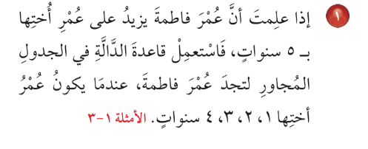

صفحة الكتاب ١٢٢
🌟
🌟
🌟
أ/ فاطمة جبران

Slide 11
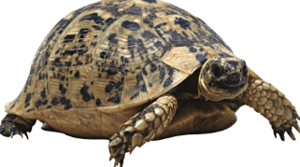


صفحة الكتاب ١٢٢
🌟
🌟
🌟
أ/ فاطمة جبران

Slide 12


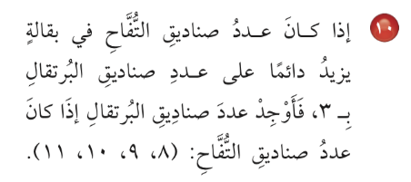
صفحة الكتاب ١٢٣
🌟
🌟
🌟
أ/ فاطمة جبران

Slide 13



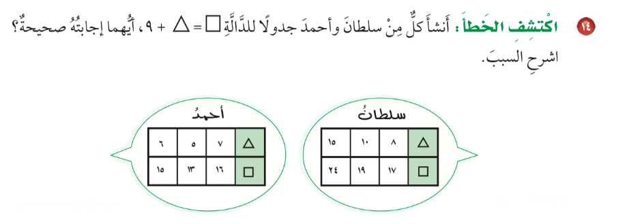
صفحة الكتاب ١٢٣
🌟
🌟
🌟
أ/ فاطمة جبران

Slide 14


ماذاتعلمت ؟
أ/ فاطمة جبران

Slide 15





ممتع 🤩
قيم نفسك بالنسبة لفهمك للدرس
ممتع 🤩
سهل 😍
سهل 😍
أ/ فاطمة جبران

Slide 16

المتميزات في الدرس
أ/ فاطمة جبران

Slide 17


الواجب المنزلي
أ/ فاطمة جبران

